Slide 1
SISTEM INFORMASI
Rani Susanto, S.Kom., M.Kom
Teknik Informatika – Universitas Komputer Indonesia

Slide 2
PENDAHULUAN

Slide 3
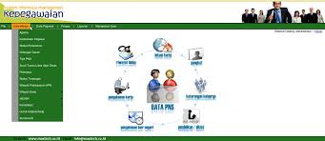
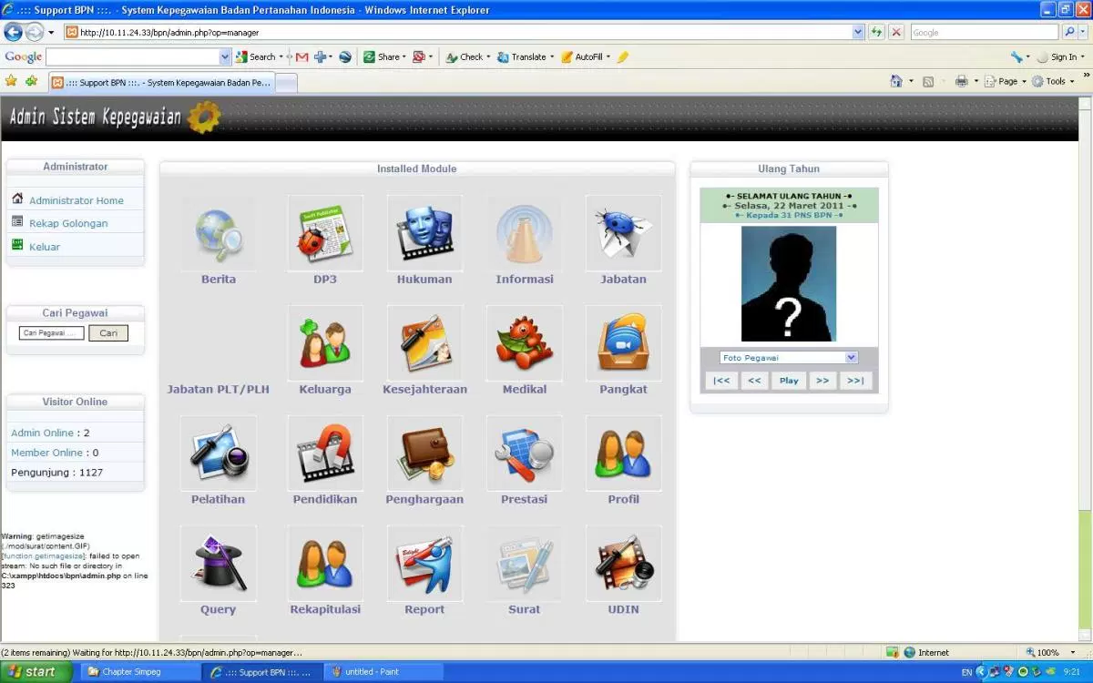

Slide 4
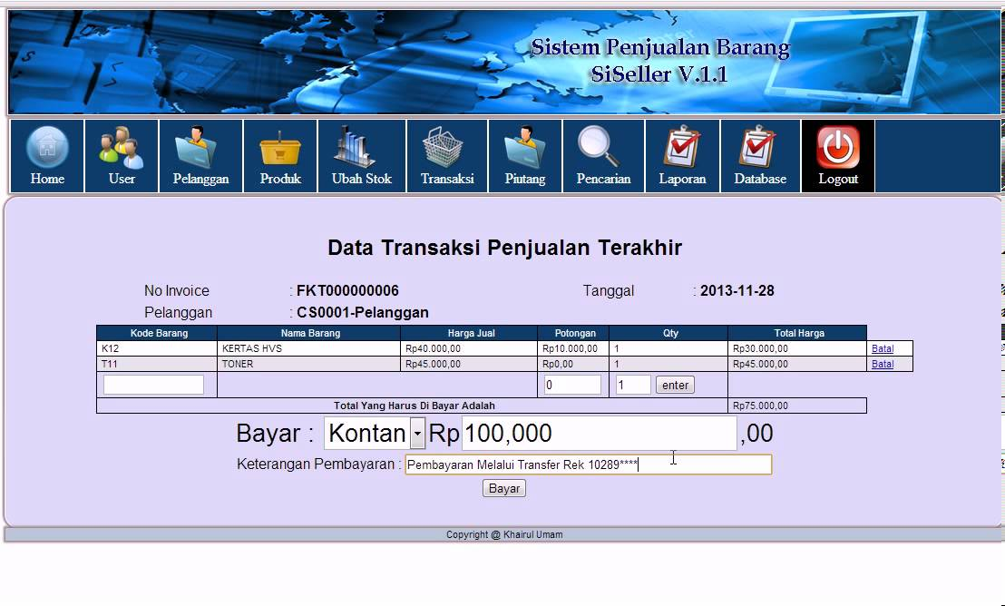

Slide 5
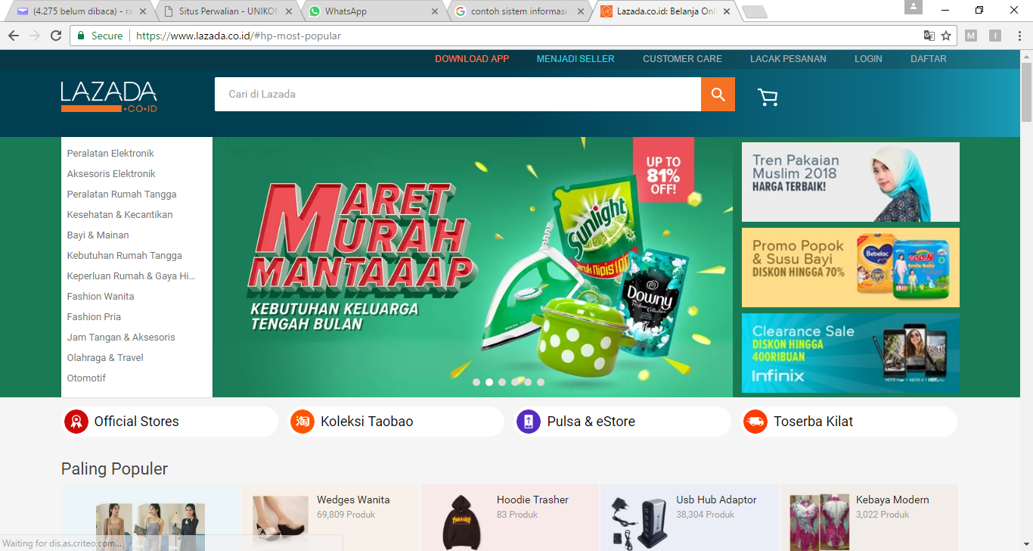

Slide 6
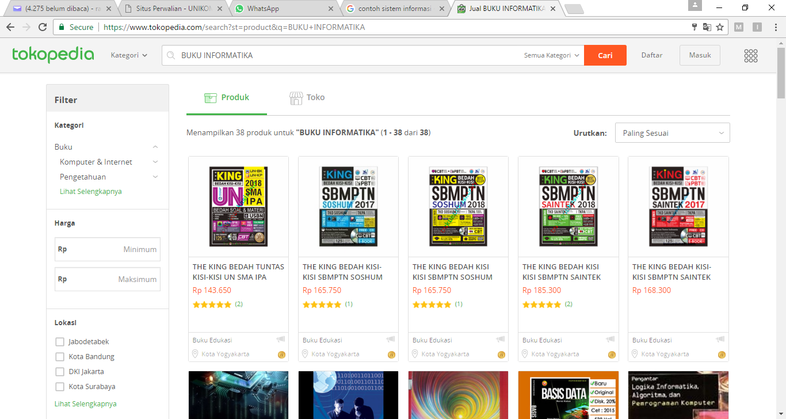

Slide 7
Sistem Informasi

Slide 8
Kumpulan dari komponen-komponen yang saling berinteraksi untuk mengelola informasi pada suatu organisasi untuk mendukung kegiatan bisnis organisasi.
Suatu sistem terintegrasi/terpadu yang mampu menyediakan informasi yang bermanfaat bagi penggunanya.

Slide 9
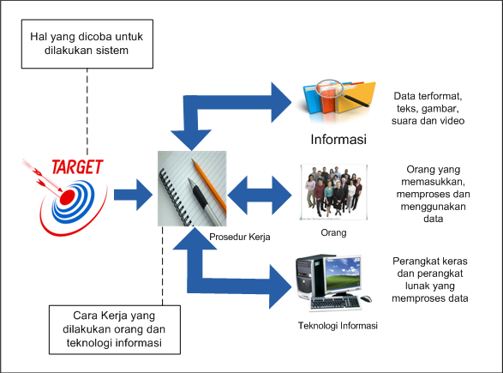

Slide 10
Organisasi & Sistem Informasi
Organisasi adalah struktur sosial yang mengambil sumber daya dari lingkungan dan memprosesnya untuk mendapatkan output.
Sistem Informasi harus sejalan dengan organisasi untuk mendapatkan informasi yang penting dalam kelompok sesuai dengan kebutuhan.

Slide 11
Peranan Sistem Informasi

Slide 12
Sistem Informasi | Keterangan
1950 – 1960 | Pemrosesan Data (system Pemrosesan data elektronik) Pencatatan transaksi Aplikasi Akuntansi
1960 – 1970 | Pelaporan manajemen (system Informasi manajemen). Digunakan untuk membuat laporan manajemen sebagai penyedia informasi guna mendukung pembuatan keputusan
1970 – 1980 | Sistem Pendukung Keputusan Berguna untuk memberikan informasi yang berguna untuk pengambilan keputusan
1980 – 1990 | Pendukung pemakai akhir dan strategik Sistem untuk mendukung produktivitas pemakai akhir Sistem informasi eksekutif Sistem pakar Sistem informasi strategic
1990 – 2000 | Perdagangan dan bisnis secara elektronik. Berupa system e-commerce & e-business
2000 – skrg | Intelegensi bisnis & Enterprise Resource Planning. Contoh : Data Mining CRM SCM

Slide 13
Jenis Sistem Informasi

Slide 14
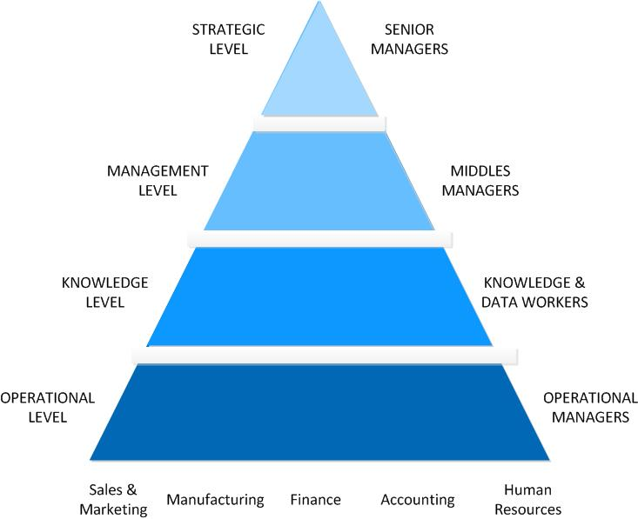

Slide 15
